Slide 1
Проблемные вопросы применения IT для решения задачи прогнозирования
Научный руководитель Мамай Дарья Сергеевна
Минск, 2018

Slide 2
Введение. Основные понятия и определения.
Машинное обучение (англ. machine learning, ML) — класс методов искусственного интеллекта, характерной чертой которых является не прямое решение задачи, а обучение в процессе применения решений множества сходных задач.
Дадим определение задачи теннисного прогнозирования.Пусть имеется следующая
информация о предстоящем теннисном матче: имена участников, тип покрытия и позиции
игроков в рейтинге ATP; а также историческая информация об уже сыгранных матчах.
Необходимо построить модель на основе исторических данных, которая будет наилучшим
образом прогнозировать результаты предстоящих матчей.
Обучающая выборка - набор данных для построения, обучения и анализа алгоритма машинного
обучения. В случае задачи теннисного прогнозирования данная выборка представлена ранее
сыгранными теннисными матчами и информацией о них.

Slide 3
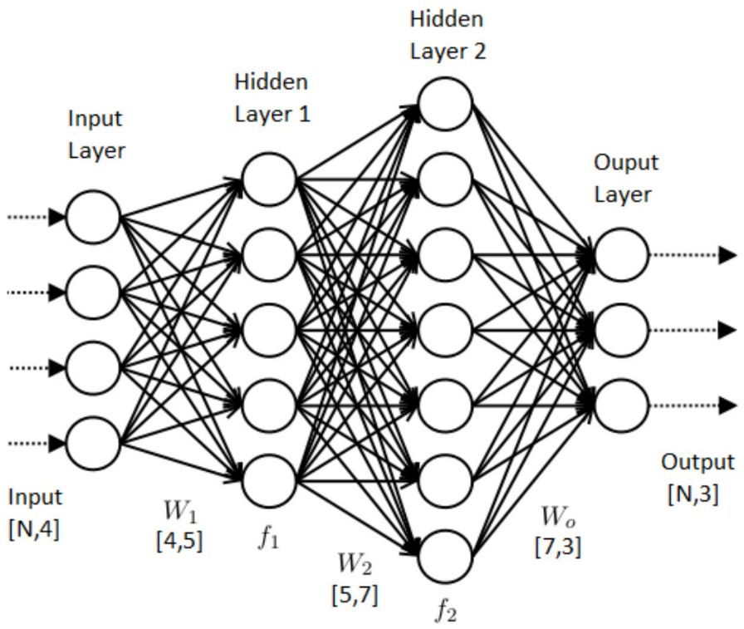
Общая схема решения задачи прогнозирования
Поиск и фильтрация данных, построение обучающей выборки;
Отбор наиболее релевантных признаков для построения обучающей выборки;
Построение и обучение модели;
Анализ полученных результатов.

Slide 4

Построение обучающей выборки
Для построения обучающей выборки из источника 1 была загружена информация об мужских
одиночных теннисных матчах, сыгранных под эгидой ATP, за 2004-2018 годы. Для фильтрации
данных и построения выборки использовался фреймворк Pandas.
Pandas – библиотека языка Python, предназначенная для обработки и анализа данных. Работа библиотеки построена поверх библиотеки NumPy. Библиотекой предоставляются разнообразные структуры и алгоритмы числовыми данными и временными рядами.

Slide 5
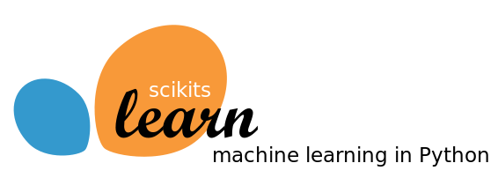

Построение и обучение алгоритмов.
Алгоритмы для решения поставленной задачи:
Логистическая регрессия;
Искусственная нейронная сеть (ИНС)
Метод опорных векторов
Keras – открытая библиотека на языке Python, предназначенная для построения нейросетевых моделей. Представляет собой интерфейс, надстроенный над Deeplearning4j, TensorFlow и Theano.
Scikit-learn – библиотека для машинного обучения, написанная на языке Python. В нее включены разнообразные алгоритмы классификации, регрессии и кластеризации, такие как случайный лес, метод опорных векторов, k-means, DBSCAN и другие.

Slide 6

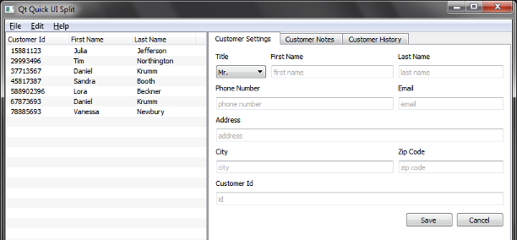
Построение графического интерфейса
Qt — кроссплатформенный фреймворк для разработки программного обеспечения на языке программирования C++. Есть также «привязки» ко многим другим языкам программирования: Python — PyQt, PySide; Ruby — QtRuby; Java — Qt Jambi; PHP — PHP-Qt и другие.

Slide 7
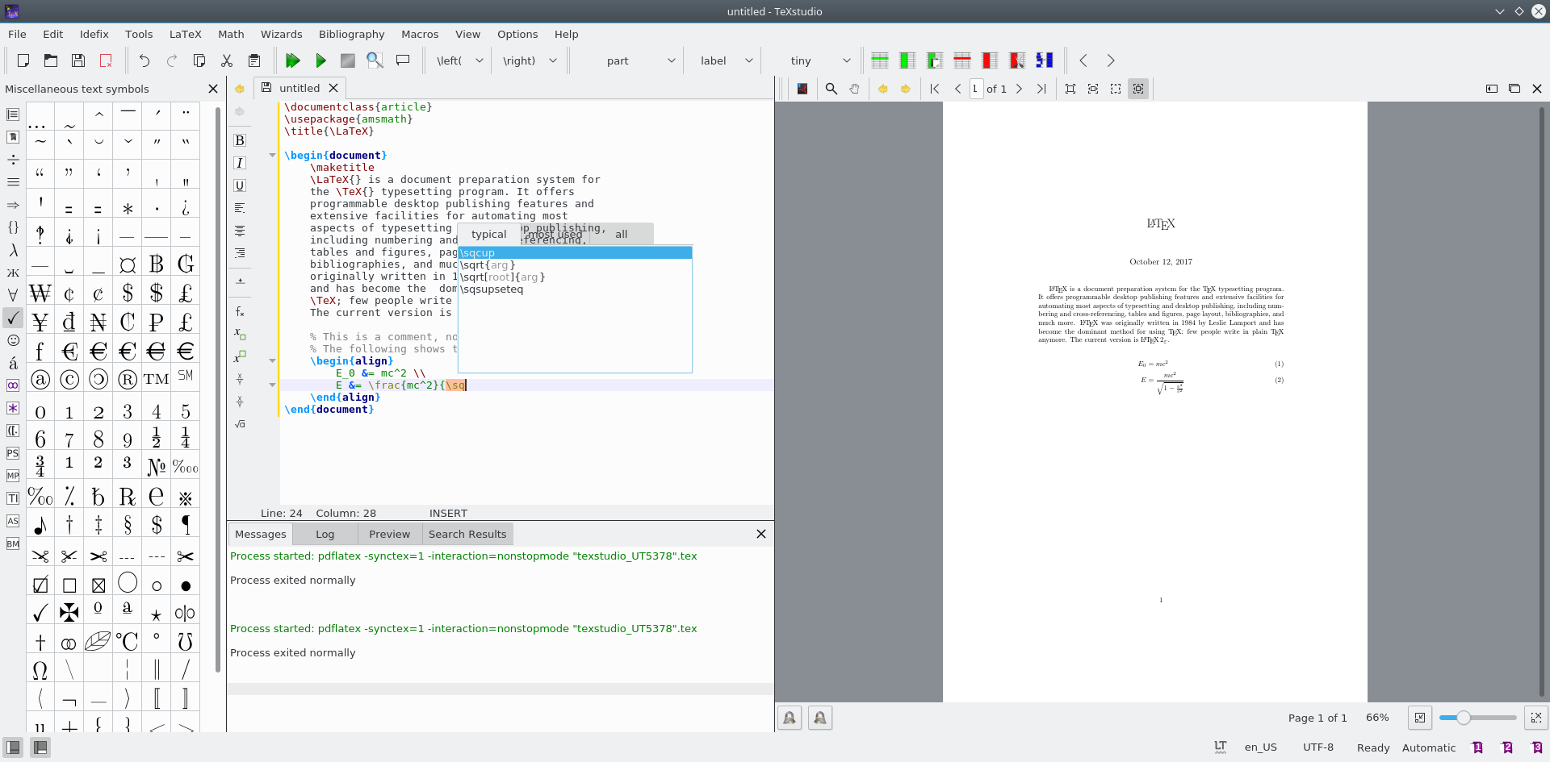

Средства для написания реферата
Latex — наиболее популярный набор макрорасширений (или макропакет) системы компьютерной вёрстки TeX, который облегчает набор сложных документов. В типографском наборе системы TeX форматируется традиционно как Latex.

